Slide 1
Квілінг
Корекція 6 клас
Дистанційне навчання

Slide 2
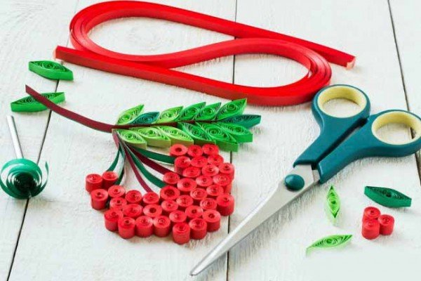
Привіт, 6 клас.
Створити диво своїми руками так просто! Варто лише звернутися до стародавньої традиції паперокручення — і філігранний візерунок у стилі квілінг готовий.

Slide 3
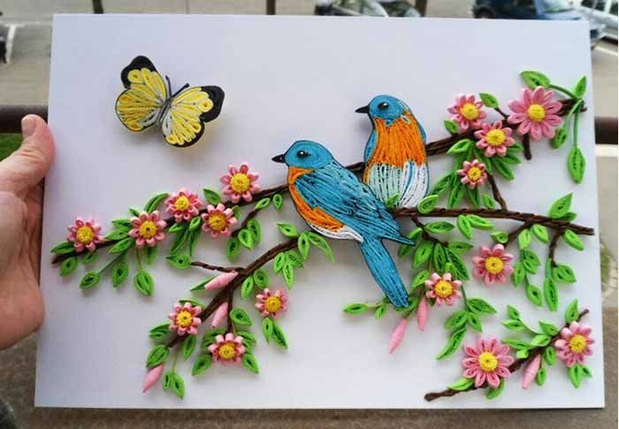
Ажурні вироби з квілінгу прикрасять будь-яке підвіконня, стіну, робочий стіл. Витончені листівки, панно або маленькі сувеніри з квілінгу напевно припадуть тобі до душі.

Slide 4
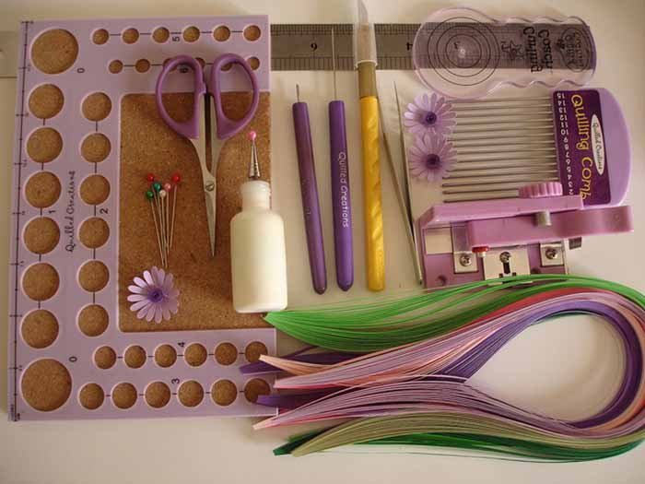
Творцями перших квілінг-виробів вважають ченців середньовічної Європи. Обрізаючи позолочені краї релігійних книг і закручуючи паперові смужки на кінчику пера, вони робили медальйони, котрі створювали імітацію золотої мініатюри. Недарма з англійської мови слово «quill» перекладається як «пташине перо».
Квілінг — неповторна техніка, яка допоможе Тобі передати легкість і вишуканість мереживних візерунків.
Для створення виробів з квілінгу Тобі знадобляться такі інструменти: шило, пінцет, ножиці, клей, а також олівець, циркуль, шаблон-лінійка(можна і без неї)

Slide 5
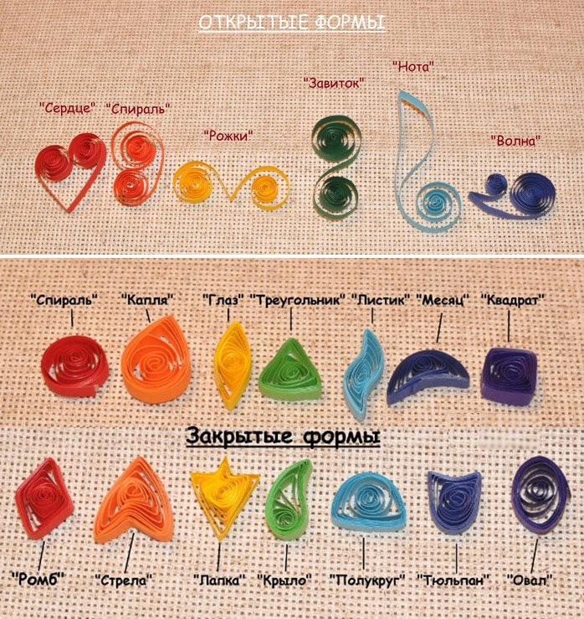
Перед початком роботи ознайомся з основними елементами квілінгу, так званими модулями. Саме різні форми закручених в спіральки паперових смужок дозволять Тобі домогтися бажаного результату.

Slide 6
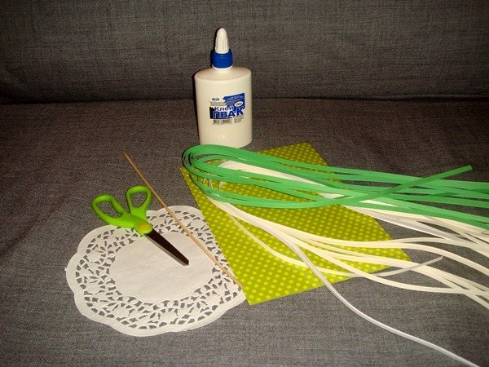
Проліски з квілінгу. Ніжна весняна листівка
Для виготовлення квіткової листівки з пролісками Тобі знадобляться: кольоровий картон, ажурна серветка, клей ПВА, довга зубочистка, білий і зелений папір для квілінгу.

Slide 7
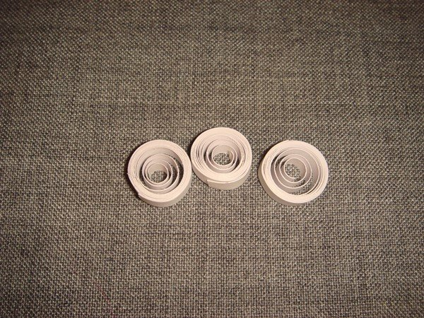
1. На зубочистці скрути три модуля під назвою «вільна спіраль». Це пелюстки проліска.

Slide 8
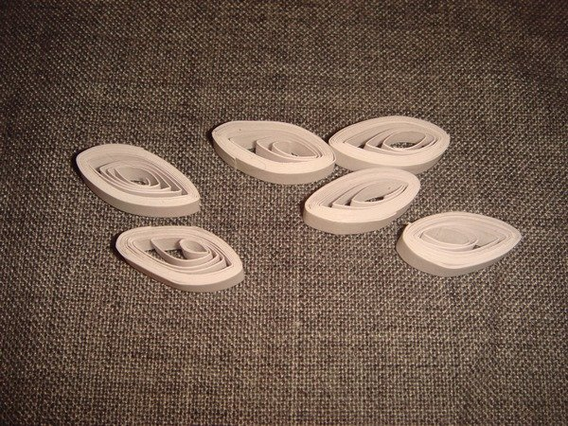
Сформуй з них три базові елементи «око», натиснувши на спіраль з двох протилежних боків.

Slide 9
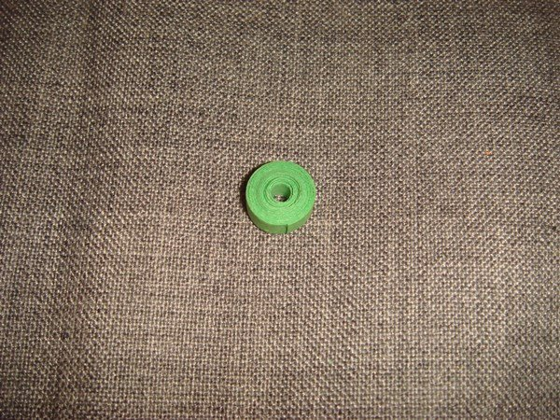
2. Візьми зелену смужку паперу і сформуй з неї тугу спіраль. За допомогою тупого кінця шпажки витисни серединку спіралі, сформувавши таким чином елемент «конус».

Slide 10
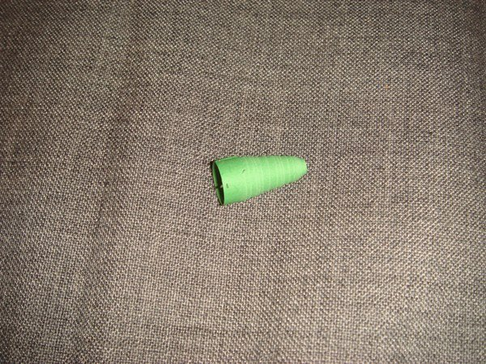

Slide 11
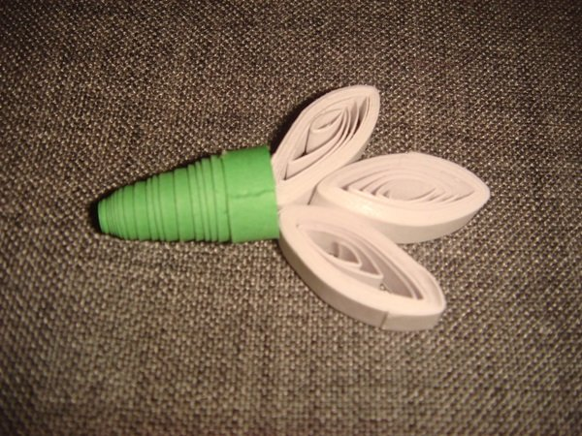
3. Збери підсніжник: склей пелюстки і помісти їх в середину конуса. Якщо хочеш виготовити закритий бутон, помісти в конус лише одну пелюстку.
4. Із зеленого паперу виріж тонкі стебла довжиною 8-9 см.

Slide 12
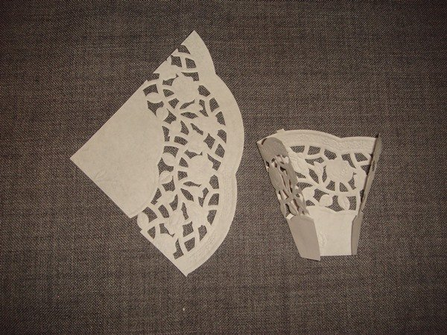
5. Відріж ¼ ажурної серветки, забери гострий кут і зроби заготовку кошика, загнувши краї всередину.

Slide 13
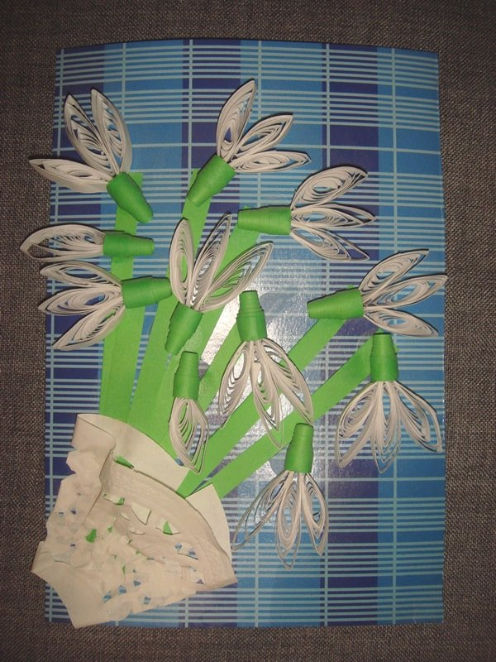
6. Лишилося зовсім трохи — наклеїти всі деталі букета на картонну заготовку і підписати листівку.

Slide 14
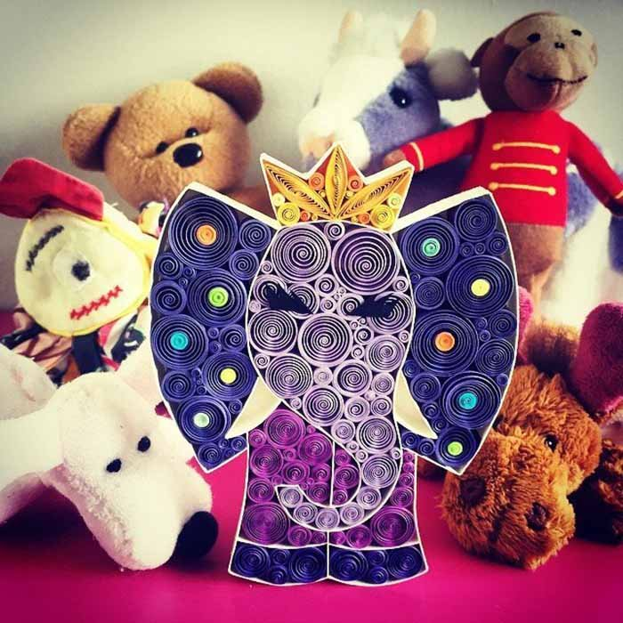
Що іще можна зробити з квілінгу?
Квіллінг — це завжди красиво, модно і дуже приємно. Будь-яка саморобка з квілінгу дарує відчуття витонченості, легкості зображуваного предмета або малюнка. Дивись, які незвичайні вироби можна зробити в техніці паперокручення.

Slide 15
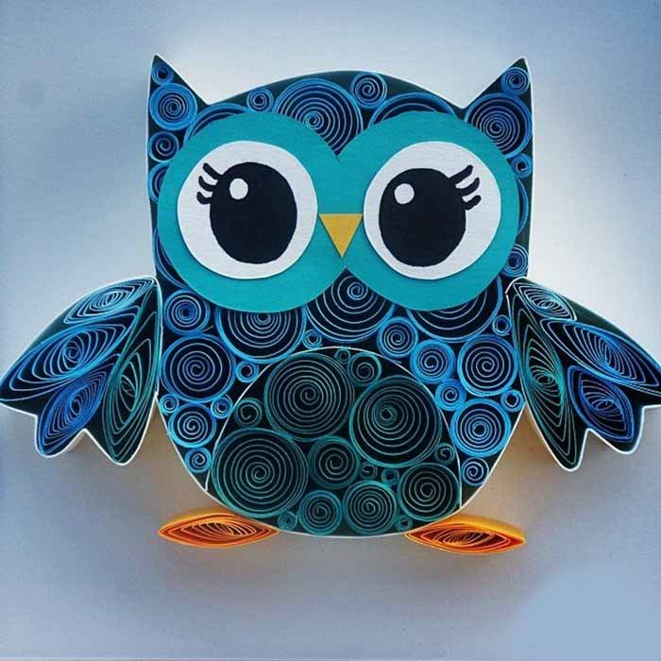
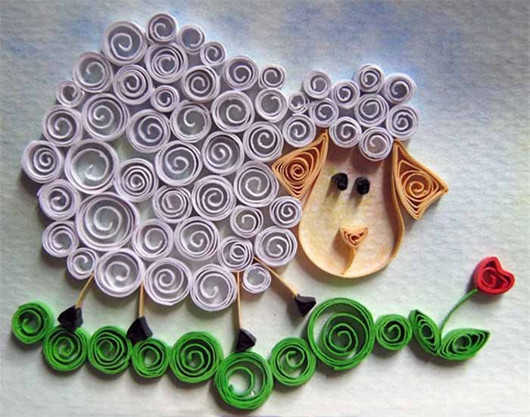

Slide 16
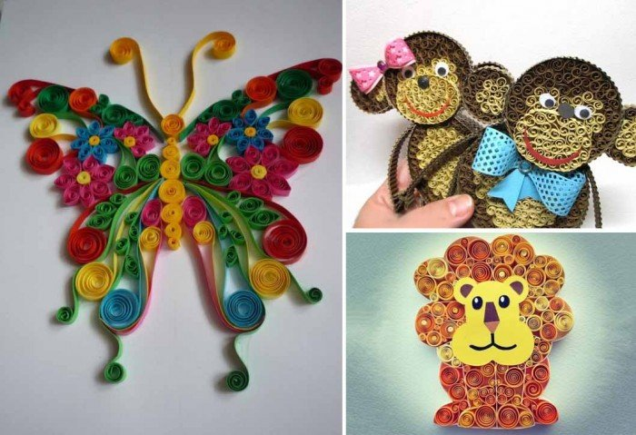
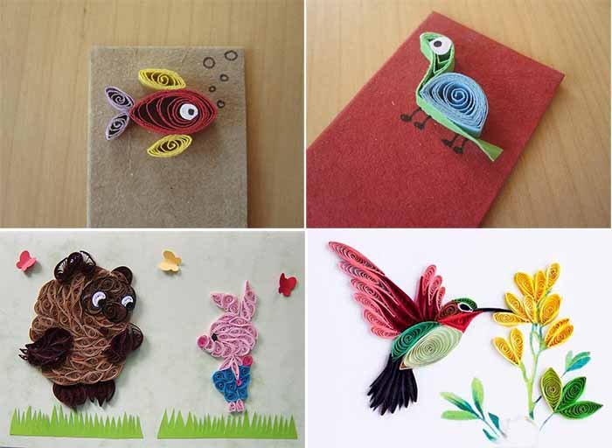

Slide 17
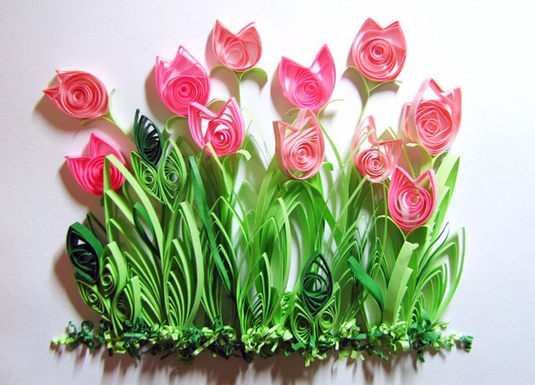
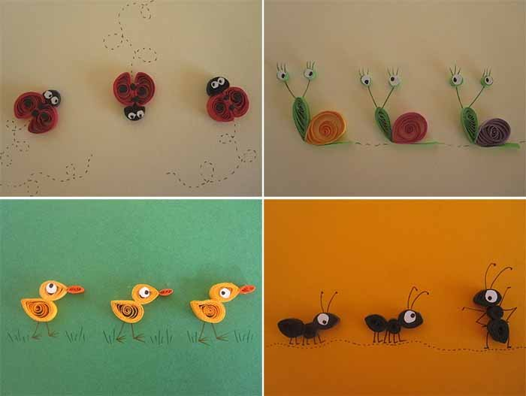

Slide 18
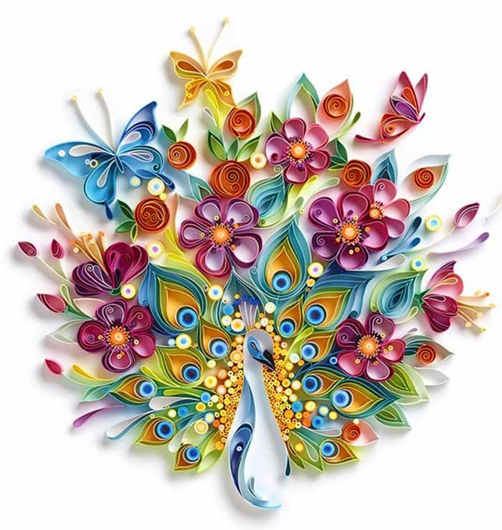

Slide 19
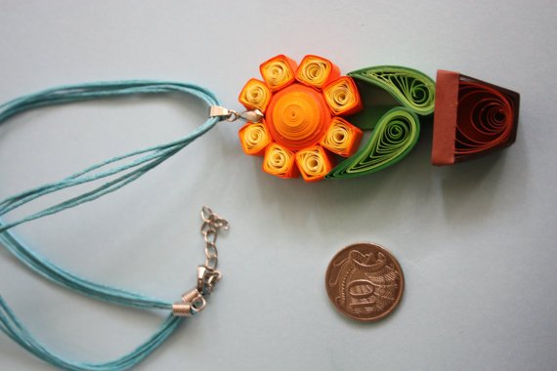
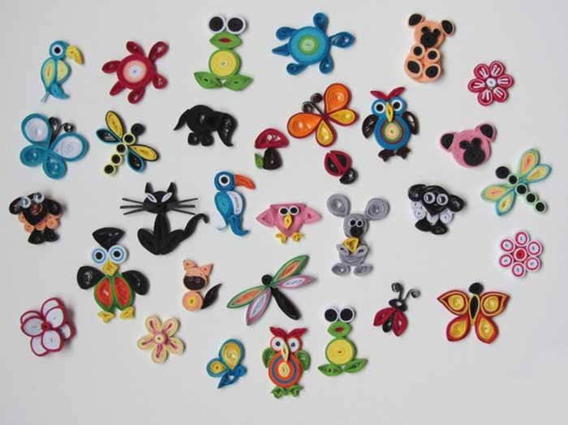

Slide 20

Бажаю успіху у творчості!
Ти можеш зробити рибки, овочі, фрукти, квіти, метеликів, звірят, птахів чи інші чудеса ☺
Ти дуже талановитий! Знай це.

